Slide 1
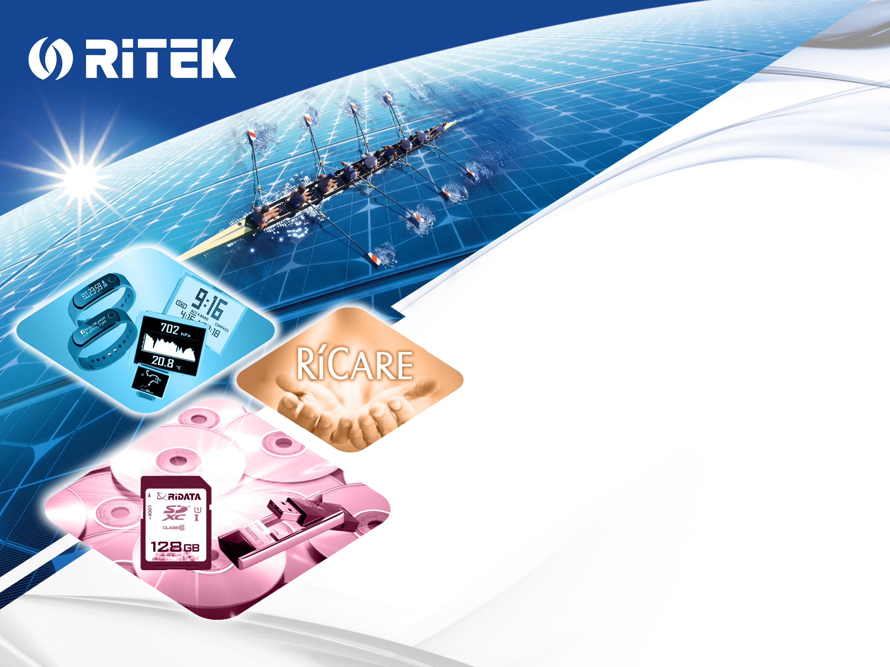
錸德集團
2022法人說明會報告

Slide 2
錸德集團事業版圖
儲存事業
  資訊儲存
  能源儲存
微結構事業
  顯示/光學/半導體PCB產業 應用微結構製品
健康事業
  智慧醫療醫材
  娛樂文創

Slide 3
資訊儲存

Slide 4
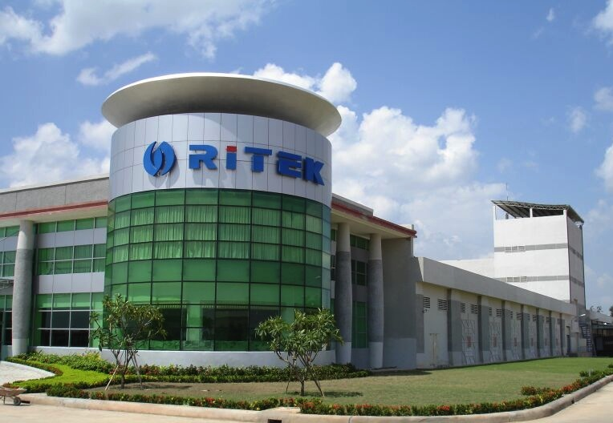
強化當前成熟製品競爭力
期望優於同業的周轉率以增加競爭力
藉由低成本提升製成品周轉率
藉由低商品庫存提升現金周轉率
以保持穩定原料周轉率提升採購能力
最低
生產成本
降低
存貨
周轉率
將成熟且價格競爭產品導入生產成本優勢之越南廠
提升客戶產品價格競爭力
越南廠產出台灣廠難以競爭的成本
部分區域具關稅優勢
生產具備彈性調整能力
已獲多數客戶青睞認證產線
積極控管光碟製成品
與原料存貨數量
彈性調控產能維持存貨水位
降低銷售壓力與價格維持
讓原料採購更具彈性調控
減少現金積壓之問題

Slide 5
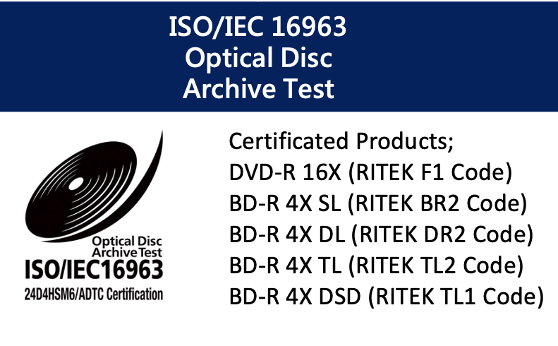
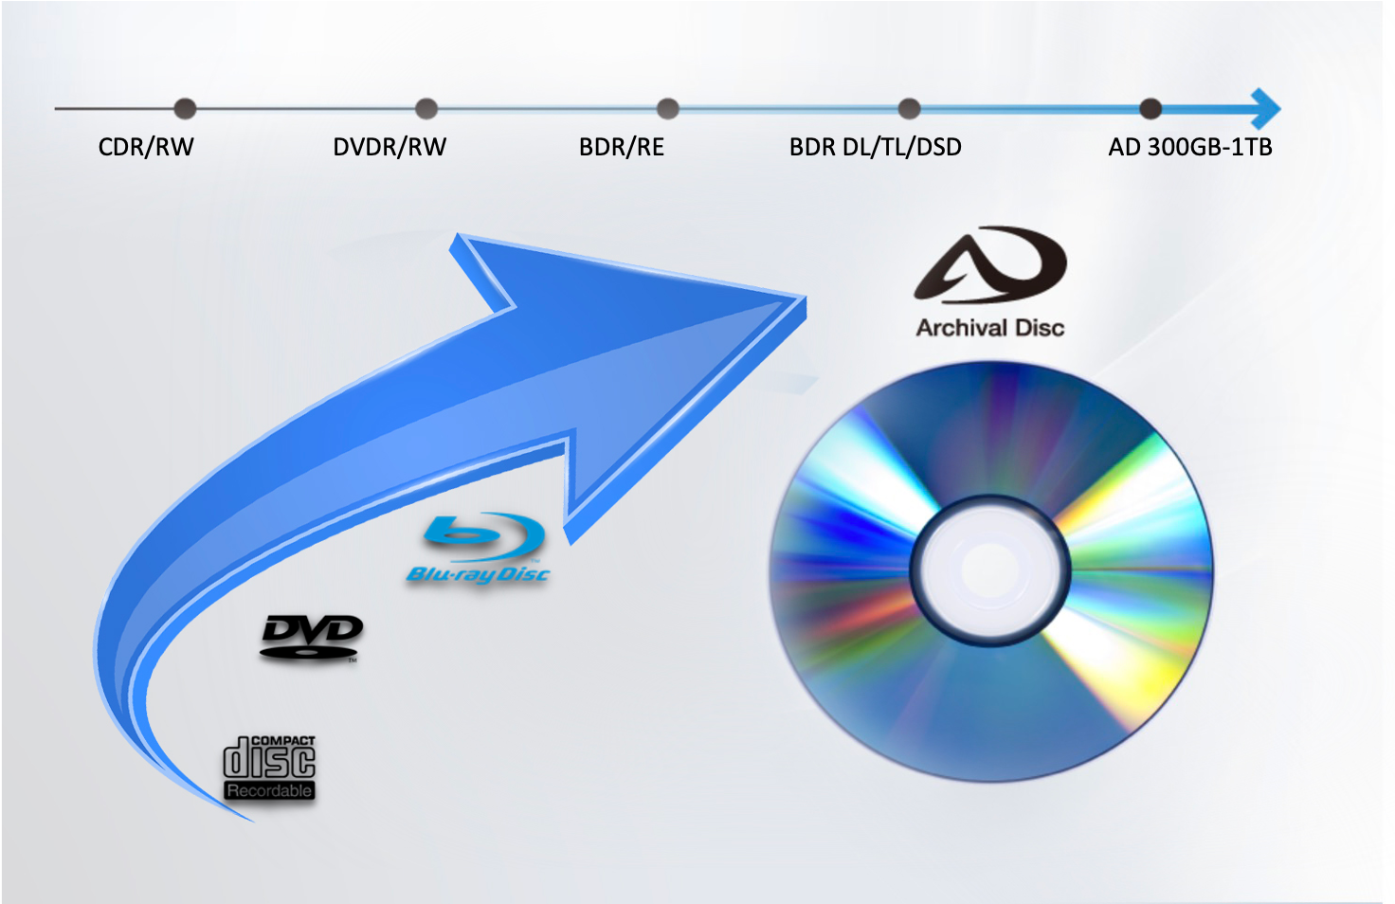

搶佔儲存媒體未來契機
積極佈局未來Archive市場所須生產能力
當前全球唯一仍具備從CD-R至 AD 300G量產線與能力之光碟生產製造廠
全球率先完成且唯一取得從DVD、BD25G/50G/100G/200G全產品 ISO16963 光碟長壽命Archive認證
積極取得Archive相關客戶產品認證與出貨
當前全球僅錸德具備從CD-R 至 AD量產線
＊相關商標之權利均屬於各該組織或權利人所有

Slide 6
精密微結構產業

Slide 7
主要商品與對應市場
WLP Product
Athlete solder ball mounting stencil-- 11 Companies
IC Package Industry
Athlete solder ball mounting stencil-- 3 Companies
Mini/ Micro LED
DEK solder paste printing stencil-- 3 Companies
Shibuya solder ball stencil---3 Companies
Hitachi solder ball mounting stencil-- 1 Companies
Hitachi solder ball mounting stencil-- 2 Companies
Toshiba solder paste printing stencil-- 1 Companies
Nebulizer Product
Pd/Ni alloy mesh---4 Companies
Stamper of display industry-- 2 Companies
Display Industry

Slide 8
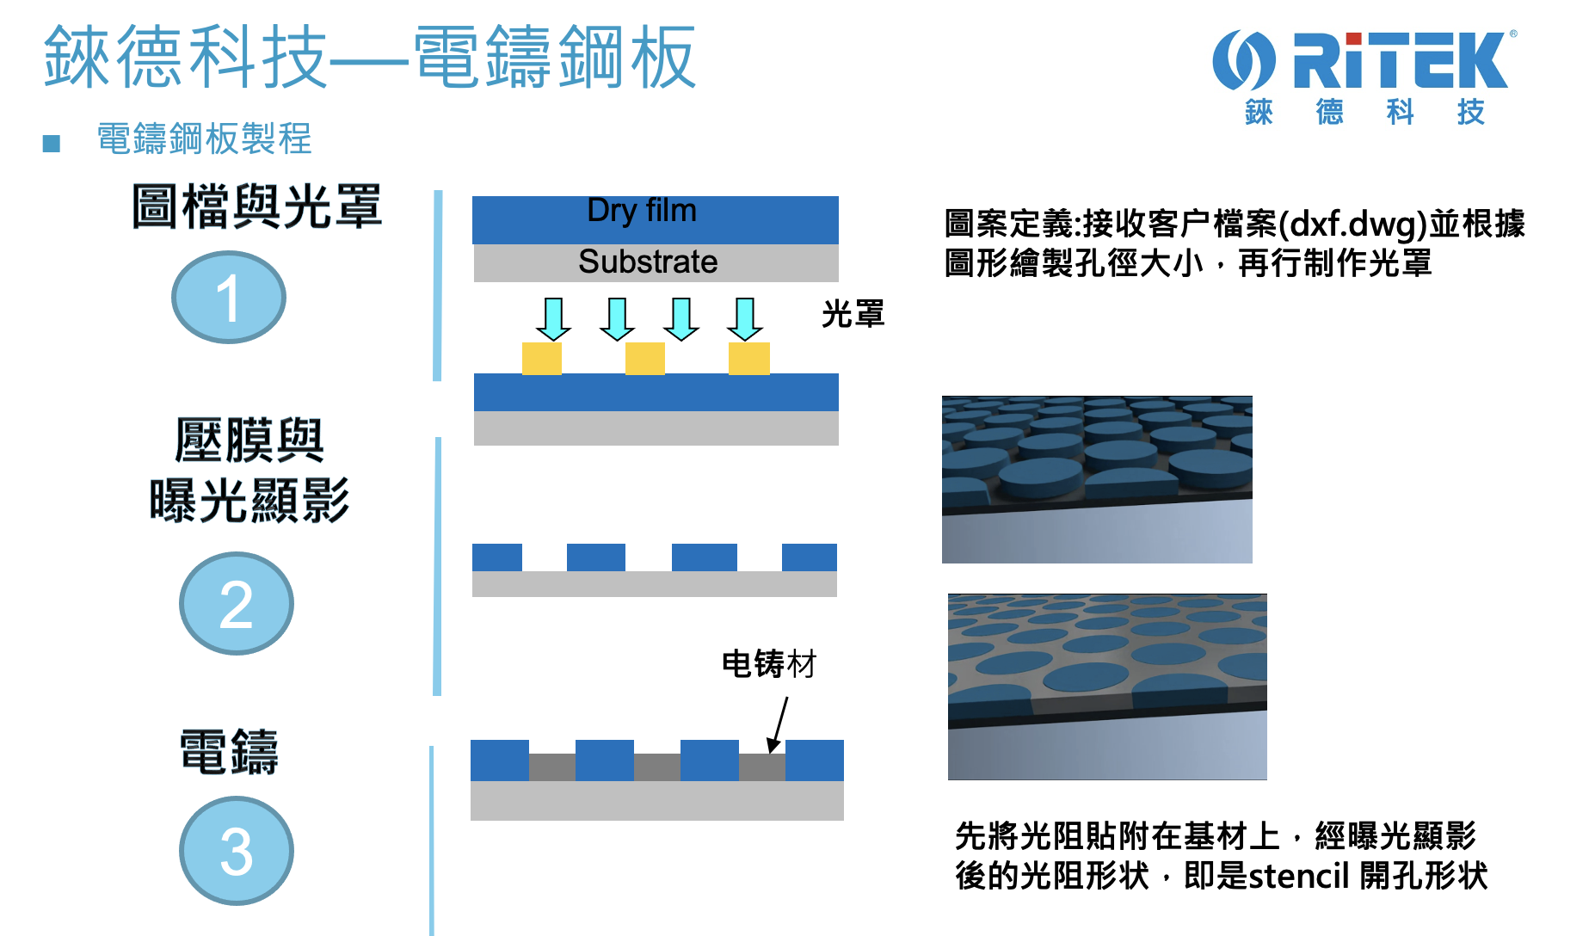
錸德競爭優勢
光碟核心技術的延伸
34年光刻與 電鑄經驗
強大的新產品開發研發團隊
貼近客戶市場可快速反應
品質穩定提升客戶方良率
精度高、交期快、售後服務好
具競爭力的價格優勢

Slide 9
能源儲存

Slide 10
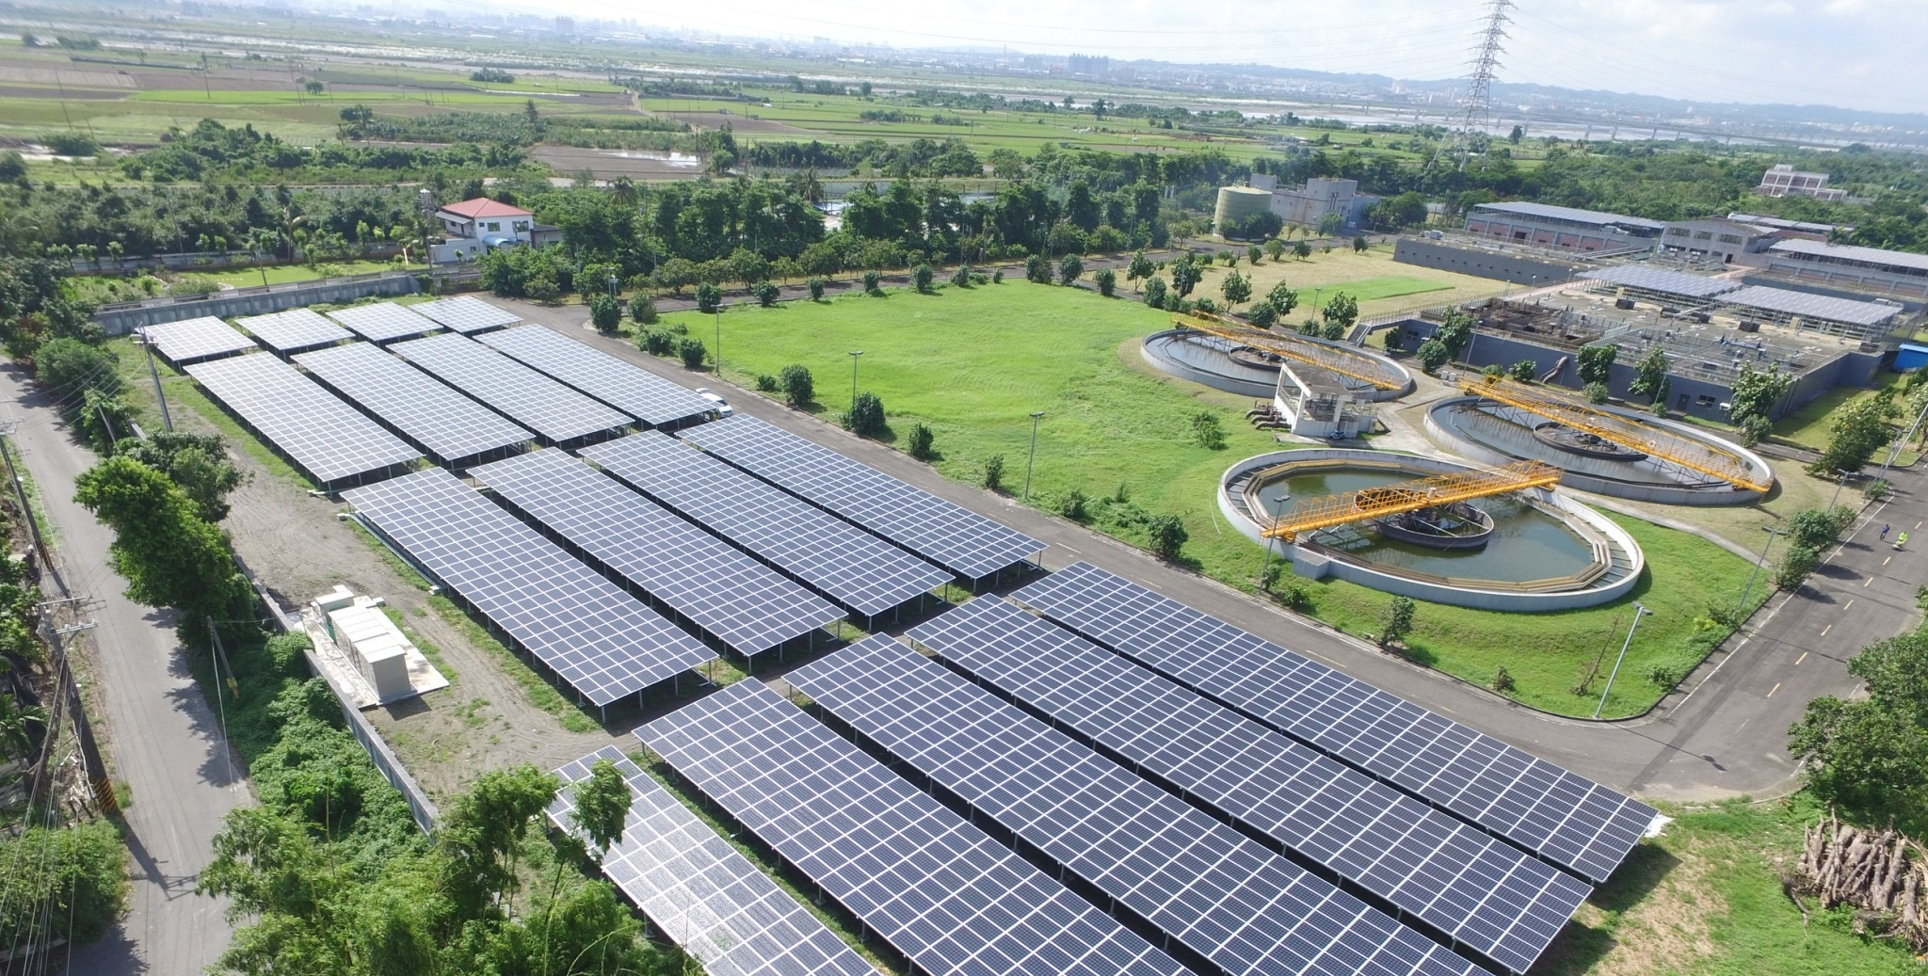
太陽光電產業
由厚聚能源整合集團EPC及維運部門，從業務、財務、系統規畫、施工、維運等提供 One Stop Shopping 之整合服務。
開發停車場系統整合規劃服務---
  以錸德專利阻水型太陽能模組架設
  儲存電力由太陽能供應再轉供電動汽車與機車充電樁使用，除達到100%再生能源之應用外，並跨入充電樁之設置與運營

Slide 11
定置式儲能系統開發
不斷電
系統
儲能調頻服(AFC)
儲能系統結合太陽能光電

Slide 12
電池模組生產
動力電池
分為功率型動力電池以及能量型動力電池
發展重心為E-Bike、E-Scooter、非商用電動汽車載具(如AGV、機器人等)
一次性電池
用於低用電量但需長期使用的裝置
2021年取得金頂電池台灣總代理權
小功率電池
小型消費性電子產品
2022年4月取得達振能源主導性股權，且已併入錸寶核心事業。
儲能電池
電力具間歇性與位置依賴性等特性
發展重心為不斷電系統(UPS)及儲能櫃，預期未來將持續增資並擴大營運規模

Slide 13
健康產業

Slide 14
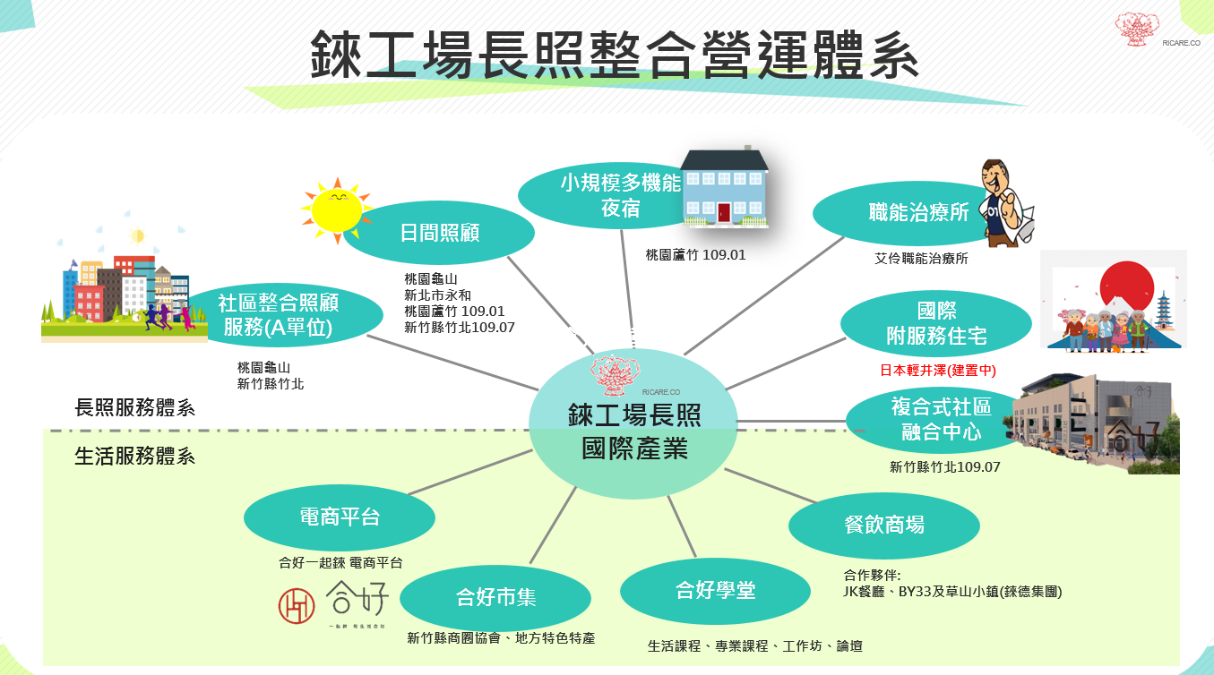

銀髮照護

Slide 15




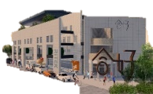

在地服務滿足在地照顧需求
長照2.0的核心精神就是在地老化 (Aging in Place)
透過社區長期照護體系的建構，延長長輩留住社區的時間
  發展多元的『在地』服務，服務當地民眾
  連結資源建構社區照顧網路，提升服務成本效率
  優先提供居家支持及日照服務，降低對養護機構依賴
  如何建構財務制度，支持社區式長期照護體系之發展
A級
C級
B級
日間照顧
居家服務
各類長照
服務單位
日間托老
村里
辦公室
複合型服務
其他場域
社區關懷
據點
老人服務
中心

Slide 16

RITEK Corporation
Beyond Your Imagination

